Slide 1
Мероприятия по профилактике терроризма
и экстремизма, а также минимизации и (или)
ликвидации последствий проявлений терроризма
и экстремизма в городском округе город Мегион
на 2014-2020 годы
Координатор
отдел взаимодействия с правоохранительными органами администрации города
Исполнители -
Отдел взаимодействия с правоохранительными органами администрации города;
Управление информационной политики администрации города;
Департамент социальной политики администрации города;
Учреждения, подведомственные департаменту социальной политики администрации города;
МБОУ ДО «Детская художественная школа»;
МАУ «Дворец искусств»;
МБУ «Централизованная библиотечная система»;
МАУ «Региональный историко-культурный и экологический центр»;
МБУ «Спорт-Альтаир»;
МКУ «Служба обеспечения»;
МКУ «Капитальное строительство»

Slide 2
Цели и задачи муниципальной программы
Цель - противодействие терроризму и экстремизму и поддержание межэтнического, межкультурного и межконфессионального мира и согласия
Задачи:
Координация деятельности субъектов антитеррористической деятельности и деятельности по противодействию экстремизму
Противодействие терроризму
Воспитание культуры толерантности через систему образования.
Профилактика экстремизма в молодёжной среде
Содействие национально-культурному взаимодействию
Формирование системы социальной и культурной адаптации и интеграции мигрантов
Противодействие экстремизму и терроризму в информационном пространстве

Slide 3
Целевые показатели муниципальной программы
№ п/п | Наименование показателей результатов | Ед. изм. | Значения показателей по годам
 |  |  | 2018 год | 2019 год | 2020 год
1 | 2 | 3 | 4 | 5 | 6
1 | Доля обучающихся и молодежи, участвующих в мероприятиях, направленных на развитие межэтнической интеграции, воспитание культуры мира, профилактику проявлений ксенофобии и экстремизма, от молодежи в возрасте от 14 до 30 лет | % | 12,3 | 13 | 13
2 | Количество листовок и памяток по вопросам профилактики проявлений терроризма, распространенных среди жителей, предприятий и организаций городского округа | % | 1000 | 1000 | 1000
3 | Количество информационных буклетов, брошюр и плакатов на различные темы по направлению профилактики экстремизма, распространенных среди жителей, предприятий и организаций городского округа | % | 1000 | 1000 | 1000
4 | Обеспеченность объектов массового пребывания людей элементами инженерно-технической укрепленности | % | 80 | 90 | 90
5 | Уровень толерантного отношения к представителям другой национальности | ед. | 85,0 | 85 | 85

Slide 4
Целевые показатели муниципальной программы
№ п/п | Наименование показателей результатов | Ед. изм. | Значения показателей по годам
 |  |  | 2018 год | 2019 год | 2020 год
1 | 2 | 3 | 4 | 5 | 6
6 | Доля граждан, положительно оценивающих состояние межнациональных отношений на территории городского округа город Мегион, в общем количестве граждан | % | 79,8 | 80
7 | Доля граждан, положительно оценивающих состояние межконфессиональных отношений на территории городского округа город Мегион | % | 86,5 | 86,5

Slide 5
Основные мероприятия муниципальной программы
№ п/п | Мероприятия программы | Ответственные исполнители | Источники финансирования | Финансовые затраты на реализацию
 |  |  |  | (тыс. руб.), годы
 |  |  |  | 2018 год | 2019 год | 2020 год
1 | 2 | 3 | 4 | 5 | 6 | 7
1 | Изготовление видеороликов, листовок и памяток для жителей городского округа по вопросам профилактики проявлений терроризма | Управление информационной политики | федеральный бюджет
 |  |  | бюджет автономного округа
 |  |  | местный бюджет | 30,0
2 | Приобретение и монтаж элементов инженерно-технической укрепленности объектов городской критической инфраструктуры | МКУ «Служба обеспечения» | федеральный бюджет | 0 | 0 | 0
 |  |  | бюджет автономного округа |  | 0 | 0
 |  |  | местный бюджет | 170,0 | 0 | 0
3 | Проведение анкетирования среди учащихся образовательных организаций городского округа на тему «Экстремизм глазами школьников» | Департамент социальной политики администрации города, муниципальные учреждения | федеральный бюджет
 |  |  | бюджет автономного округа
 |  |  | местный бюджет | 10,0
4 | Проведение различных лекций с учащимися образовательных организаций на тему «Мы - едины». Конкурсы в лекционной части программы (призы за 1-3 места в каждой организации) | Департамент социальной политики администрации города, муниципальные учреждения | федеральный бюджет
 |  |  | бюджет автономного округа
 |  |  | местный бюджет | 20,0

Slide 6
Основные мероприятия муниципальной программы
№ п/п | Мероприятия программы | Ответственные исполнители | Источники финансирования | Финансовые затраты на реализацию
 |  |  |  | (тыс. руб.), годы
 |  |  |  | 2018 год | 2019 год | 2020 год
1 | 2 | 3 | 4 | 5 | 6 | 7
5 | Проведение тренингов на тему «Межкультурное взаимопонимание» | Департамент социальной политики администрации города, муниципальные учреждения
 |  |  | бюджет автономного округа | 0 | 0 | 0
 |  |  | местный бюджет | 10,0 | 0 | 0
6 | Организация и проведение акций и спортивных мероприятий с участием несовершеннолетних и молодёжи антиэкстремистской направленности | МБУ «Спорт-Альтаир» | федеральный бюджет
 |  |  | бюджет автономного округа
 |  |  | местный бюджет | 50,0
7 | Организация выставок, конкурсов среди молодежи антиэкстремистской направленности | Департамент социальной политики администрации города, муниципальные учреждения | федеральный бюджет
 |  |  | бюджет автономного округа
 |  |  | местный бюджет | 10,0
8 | Праздничный концерт, посвященный Дню народного единства» | МАУ «Дворец искусств» | федеральный бюджет
 |  |  | бюджет автономного округа
 |  |  | местный бюджет | 15,0

Slide 7
Основные мероприятия муниципальной программы
№ п/п | Мероприятия программы | Ответственные исполнители | Источники финансирования | Финансовые затраты на реализацию
 |  |  |  | (тыс. руб.), годы
 |  |  |  | 2018 год | 2019 год | 2020 год
1 | 2 | 3 | 4 | 5 | 6 | 7
9 | Городской открытый фестиваль народного творчества «Дружба народов» | МАУ «Дворец искусств» | федеральный бюджет | 0 | 0 | 0
 |  |  | бюджет автономного округа | 0 | 0 | 0
 |  |  | местный бюджет | 50,0 | 0 | 0
10 | Проведение национальных праздников | МАУ «Дворец искусств» | федеральный бюджет
 |  |  | бюджет автономного округа
 |  |  | местный бюджет | 30,0
11 | Создание экспозиции «Религиозные конфессии в городе Мегионе» | МАУ Региональный историко-культурный и экологический центр» | федеральный бюджет
 |  |  | бюджет автономного округа
 |  |  | местный бюджет | 30,0
12 | Комплектование библиотечного фонда произведениями, распространяющими знания об истории и культуре народов Российской Федерации | МБУ «Централизованная библиотечная система» | федеральный бюджет
 |  |  | бюджет автономного округа
 |  |  | местный бюджет | 40,0

Slide 8
Основные мероприятия муниципальной программы
№ п/п | Мероприятия программы | Ответственные исполнители | Источники финансирования | Финансовые затраты на реализацию
 |  |  |  | (тыс. руб.), годы
 |  |  |  | 2018 год | 2019 год | 2020 год
1 | 2 | 3 | 4 | 5 | 6 | 7
13 | Городская выставка детского рисунка, посвященная Дню народного единства | МБОУ ДО «Детская художественная школа»
 |  |  | бюджет автономного округа | 0 | 0 | 0
 |  |  | местный бюджет | 10,0 | 0 | 0
14 | Развитие Центра национальных культур | МАУ «Дворец искусств» | федеральный бюджет
 |  |  | бюджет автономного округа
 |  |  | местный бюджет | 20,0
15 | Городской детский фестиваль «Город дружбы - город детства» | МАУ «Дворец искусств» | федеральный бюджет
 |  |  | бюджет автономного округа
 |  |  | местный бюджет | 15,0
16 | Разработка, издание и распространение памяток для прибывших мигрантов, способствующих их социальной и культурной адаптации и интеграции мигрантов | Управление информационной политики администрации города | федеральный бюджет
 |  |  | бюджет автономного округа
 |  |  | местный бюджет | 10,0
17 | Проведение ежегодного фотоконкурса «Лица нашего города» | Управление информационной политики администрации города | федеральный бюджет |  | 0 | 0
 |  |  | бюджет автономного округа | 0 | 0 | 0
 |  |  | местный бюджет | 70,0 | 0 | 0

Slide 9
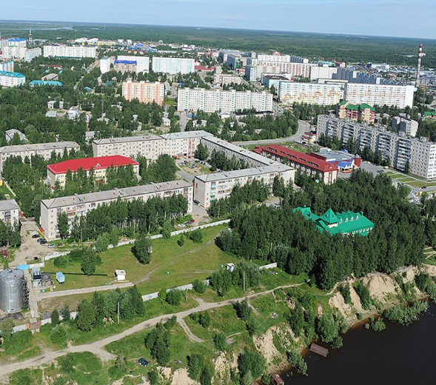
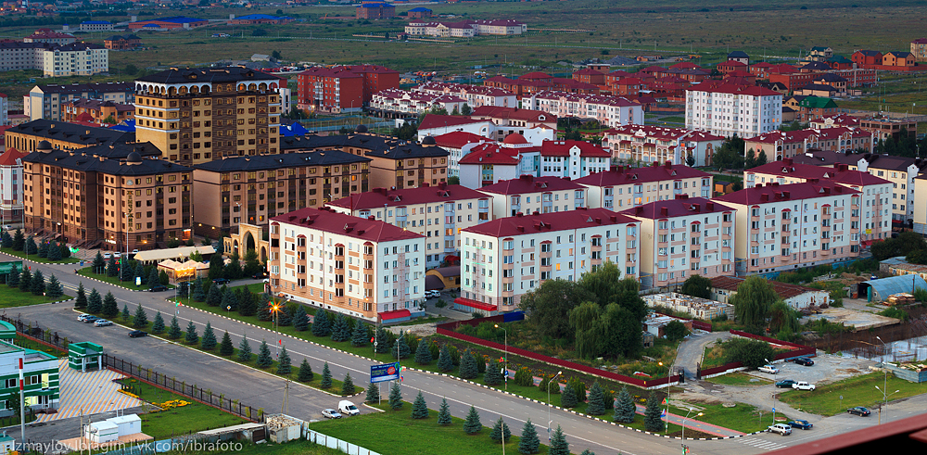
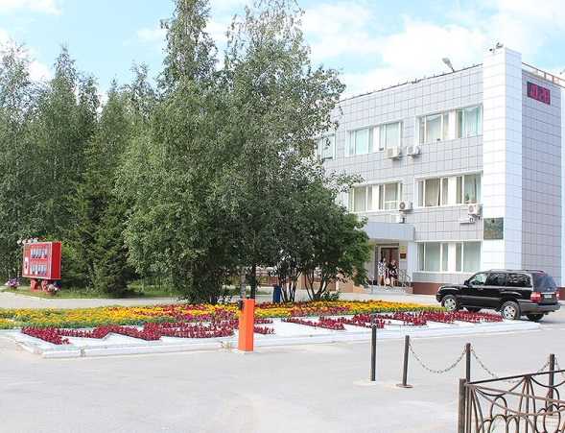
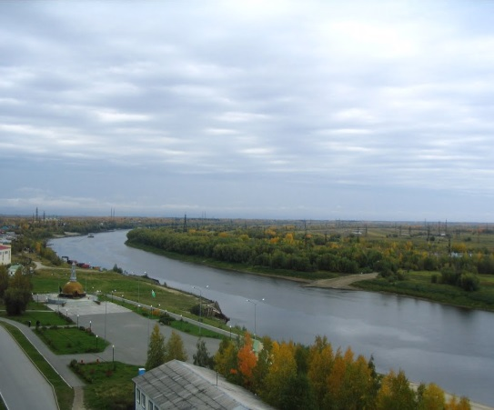
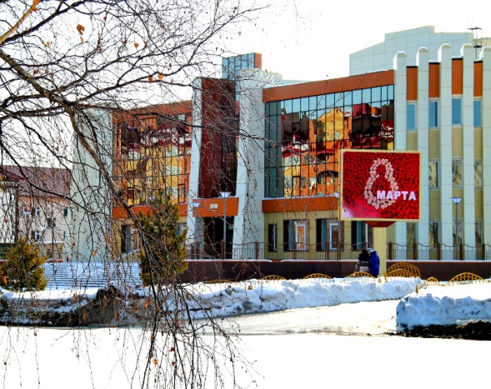
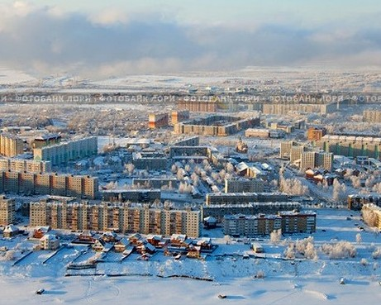
СПАСИБО ЗА ВНИМАНИЕ!

